Slide 1





Paws
At Route
Equipo:
Mario Benedetti
Jois Rosales
Mateo Sepúlveda

Slide 2


Introducción
Contexto: Muchas personas no poseen el tiempo suficiente para pasear mascotas.
Problema: Falta de soluciones confiables y seguras para contratar paseadores.
Propuesta: Desarrollar una plataforma digital que conecte a dueños de mascotas con paseadores verificados.
Objetivo: Crear un sistema funcional, accesible y seguro, aplicando metodologías ágiles y principios de ciberseguridad.

Slide 3

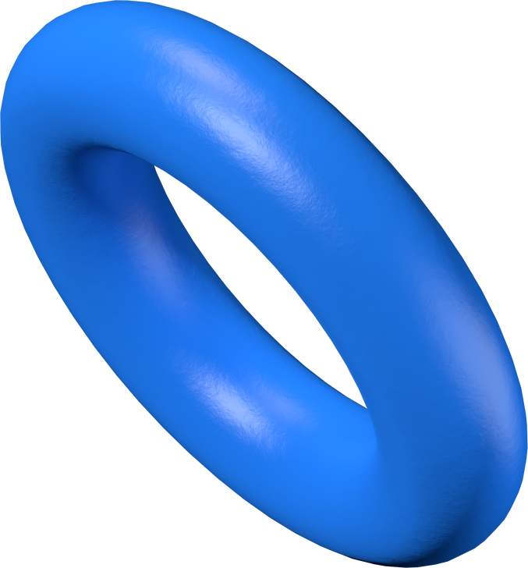
Fundamentación
Relevancia | Pertinencia | Relación intereses profesionales | Factibilidad
Conecta dueños con paseadores, asegurando bienestar para las mascotas. | Soluciones innovadoras, fortaleciendo habilidades en gestión de proyectos y desarrollo web. | Innovar con tecnología para crear soluciones prácticas y accesibles. | Por disponibilidad de recursos, herramientas digitales

Slide 4
Objetivos
General | Específicos
Desarrollar un MVP que conecte dueños de mascotas con paseadores, asegurando usabilidad y seguridad. | Prototipar la plataforma Lanzar un MVP con gestión de paseos Asegurar datos Promocionar el proyecto en redes.

Slide 5
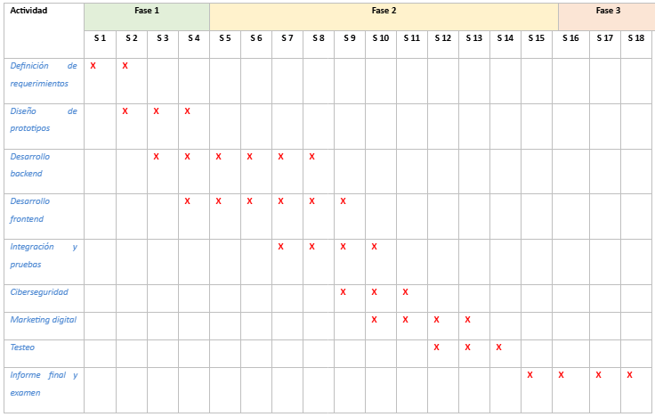

CARTA GANTT

Slide 6


Sprint 1
Resultados sprint 1:
Registro de usuarios funcionando con validación de correo único.
Registro de paseadores implementado parcialmente (UI y validaciones).
Inicio de sesión funcionando correctamente con credenciales válidas.

Slide 7

Sprint 2
Resultados Sprint 2:
Integración exitosa entre frontend y backend.
Autenticación robusta y segura.
Buena colaboración y comunicación del equipo.

Slide 8


Sprint 3
Resultados Sprint 3:
Migración móvil exitosa sin pérdida de datos.
Comunicación segura y estable entre capas.
Documentación técnica clara y completa.

Slide 9

Sprint 4
Resultados Sprint 4:
Excelente sincronización entre backend y frontend.
Panel admin funcional y estable.
Buen cumplimiento de plazos.

Slide 10
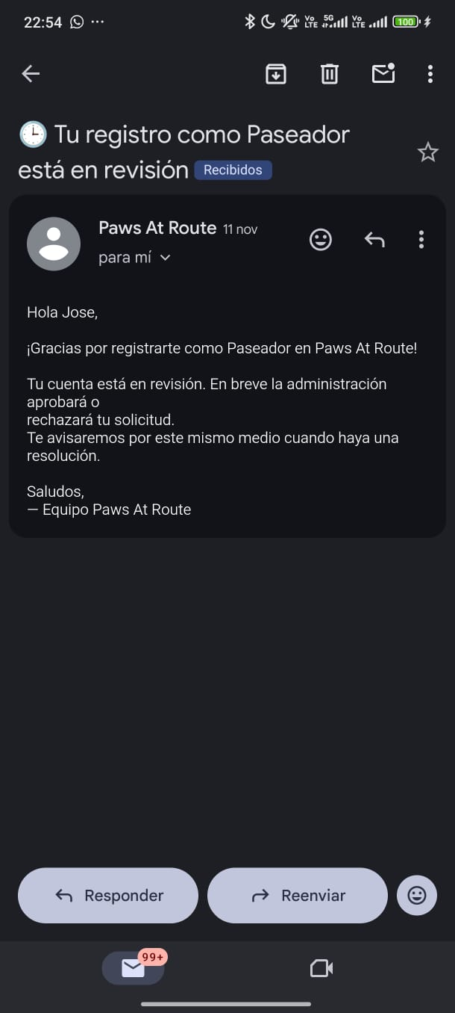
Revisión

Slide 11
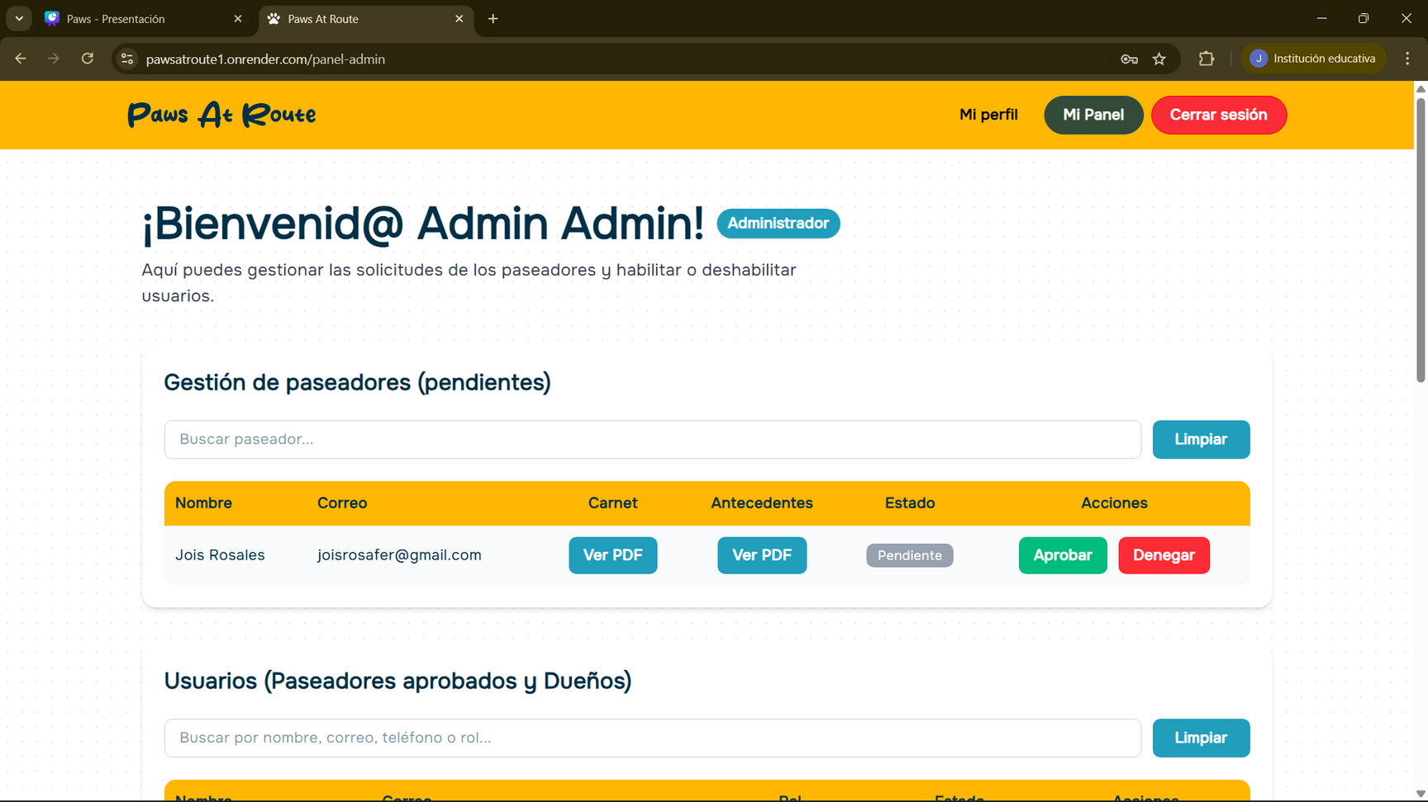
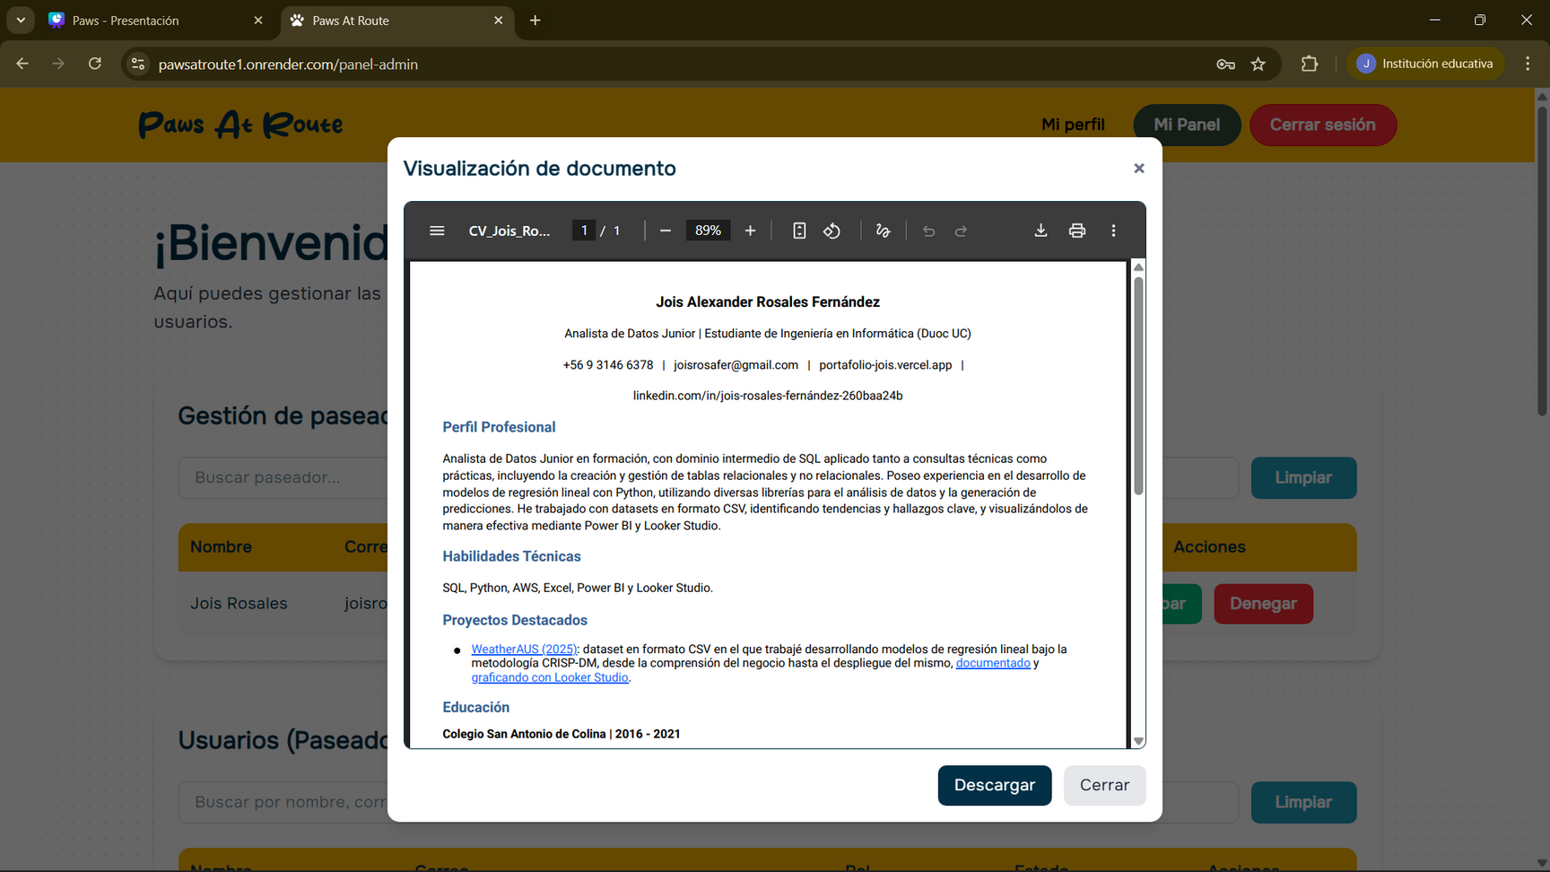
Solicitud
Validación

Slide 12
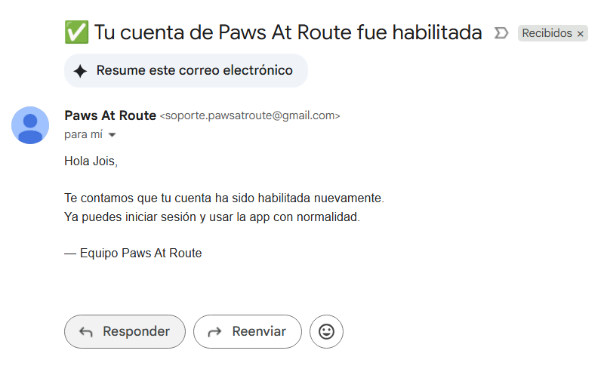
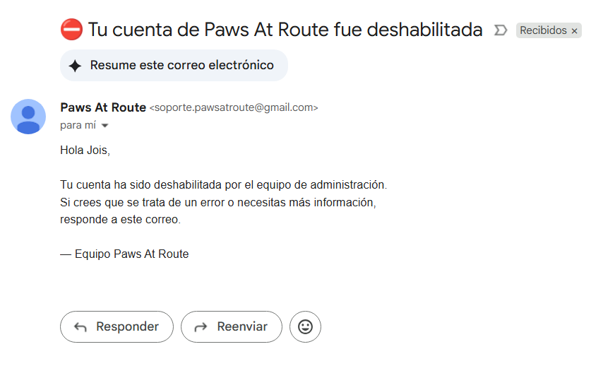
Deshabilitada
Habilitada

Slide 13

Metodología
¿Por qué elegimos Scrum?
El proyecto puede evolucionar junto a las necesidades del usuario.
Cada sprint aporta funcionalidades reales y probadas (MVP primero).
Fortalece la colaboración del equipo con reuniones diarias, revisiones y retrospectivas mejoran la comunicación.
3 roles bien definidos: Frontend, Backend y Scrum Master.
Ciclos cortos permiten detectar errores tempranamente.
Las retrospectivas permiten aprender y optimizar cada sprint.
Notes:
- Alta capacidad de adaptación
El proyecto puede evolucionar junto a las necesidades del usuario.
- Entrega de valor incremental
Cada sprint aporta funcionalidades reales y probadas (MVP primero).
- Fortalece la colaboración del equipo
Reuniones diarias, revisiones y retrospectivas mejoran la comunicación.
-Ideal para equipos pequeños
3 roles bien definidos: Frontend, Backend y Scrum Master.
-Cliente siempre involucrado
El Product Owner entrega retroalimentación continua.
-Reduce riesgos del proyecto
Ciclos cortos permiten detectar errores tempranamente.
-Mejora continua incorporada
Las retrospectivas permiten aprender y optimizar cada sprint.

Slide 14
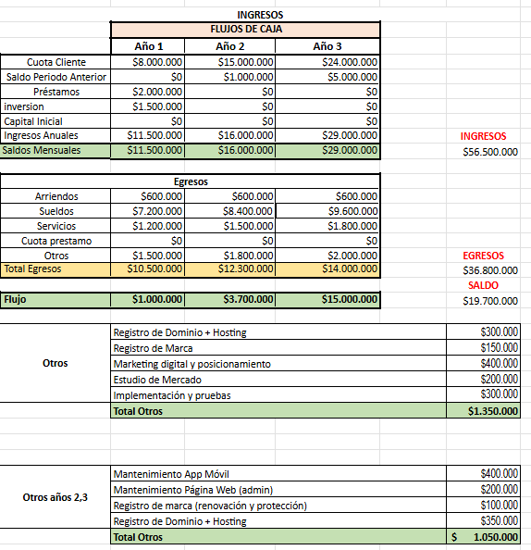
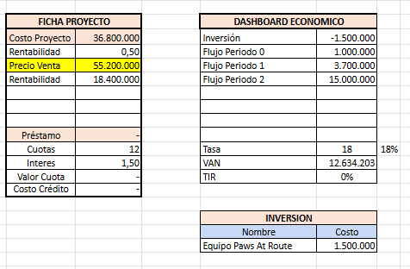
Flujo de caja

Slide 15

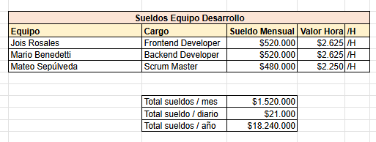
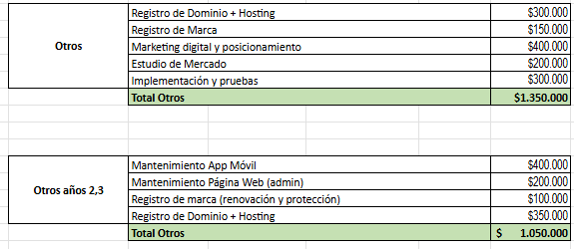
Flujo de caja

Slide 16




Lecciones aprendidas
Los cambios a mitad del proyecto (como pasar a app móvil) fueron manejables gracias a Scrum.
El uso constante de dailies evitó retrasos críticos y malentendidos técnicos.
Tener un MVP funcional desde el Sprint 1 permitió recibir feedback real.
La independencia entre frontend, backend y BD redujo riesgos y facilitó escalabilidad.
Registrar decisiones técnicas ayudó a mantener claridad y continuidad.

Slide 17
Conclusiones
El desarrollo del proyecto confirmó que Scrum fue la metodología adecuada, ya que nos permitió adaptarnos a los cambios sin perder continuidad, especialmente al pasar de una página web a una app móvil. La comunicación constante y el trabajo colaborativo fueron claves para resolver problemas técnicos y mantener el ritmo de avance.
La arquitectura separada entre frontend, backend y base de datos fortaleció la seguridad y dejó al proyecto preparado para escalar en el futuro. Además, el enfoque iterativo nos permitió validar el MVP temprano y recoger retroalimentación útil.

Slide 18

GRACIAS
POR SU ATENCIÓN

